Slide 1
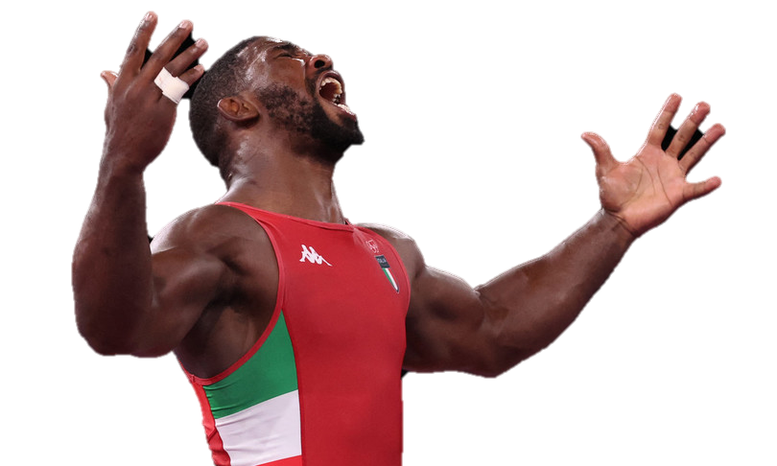
LOTTA GRECO-ROMANA LOTTA LIBERA LOTTA FEMMINILE
SETTORE LOTTA
2022
COMMISSIONE NAZIONALE UFFICIALI DI GARA

Slide 2
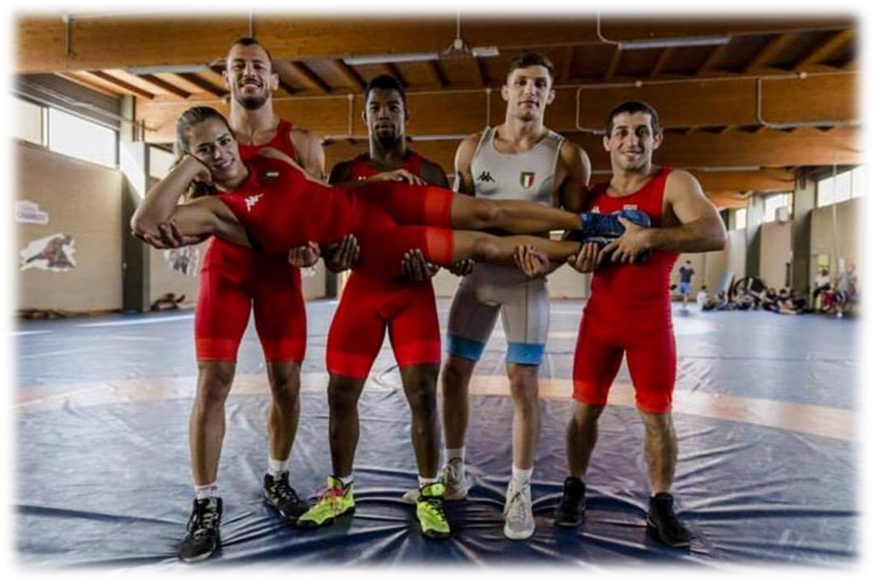
LOTTA OLIMPICA
ABBIGLIAMENTO TECNICO
COMMISSIONE NAZIONALE UFFICIALI DI GARA

Slide 3
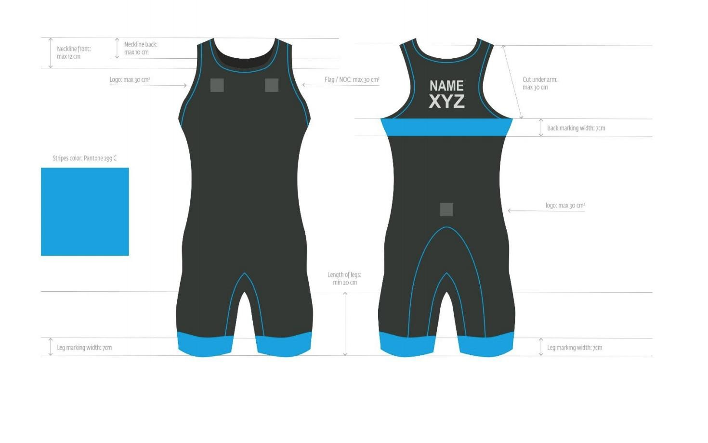
ABBIGLIAMENTO TECNICO
Costumini (2.3)
Tre bande identificatrici
7 cm.
7 cm.
7 cm.
COMMISSIONE NAZIONALE UFFICIALI DI GARA

Slide 4
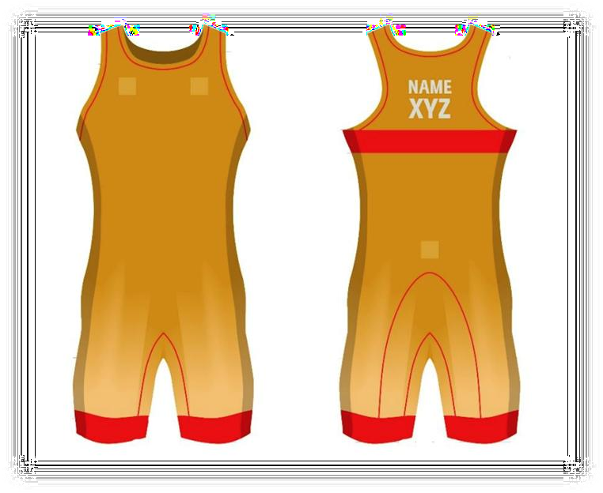
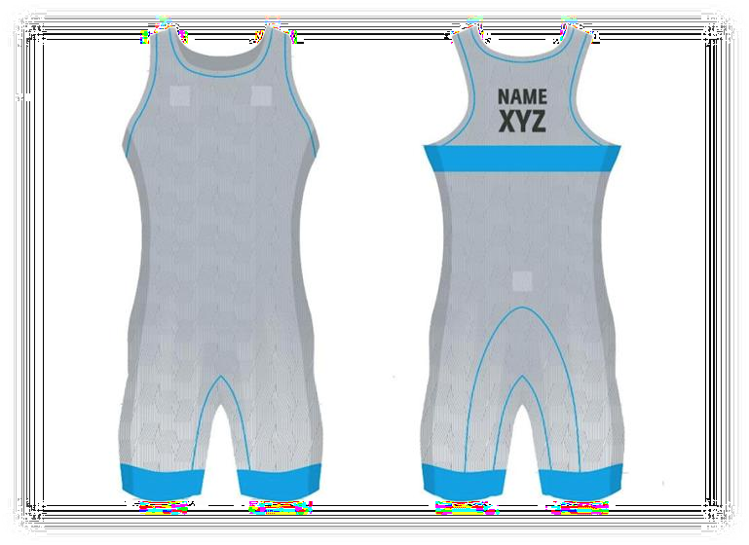
ABBIGLIAMENTO TECNICO
Colori Costumini(2.3.1)
Linea guida
Evitare combinazioni di colori simili.
È fatto obbligo di utilizzare solo le seguenti
varianti di colore:
BLU: nero, blu, verde, grigio, viola, argento.
ROSSO: bianco, arancio, rosa, rosso, giallo, marrone, oro.
COMMISSIONE NAZIONALE UFFICIALI DI GARA

Slide 5
ABBIGLIAMENTO TECNICO
Nome e nazionalità(2.4.2)
NOME DELL’ATLETA
Carattere: ARIAL NARROW.
< 8 lettere: stampatello maiuscolo
> 8 lettere: stampatello minuscolo con iniziale maiuscola
NAZIONALITÀ
Carattere: ARIAL
Altezza: max. 5 cm.
COMMISSIONE NAZIONALE UFFICIALI DI GARA

Slide 6
ABBIGLIAMENTO TECNICO
UWW Logo (2.4.4)
Linea guida
Il logo ufficiale UWW deve essere collocato sul retro della gamba destra in basso fino a una dimensione massima di 30 cm2.
La versione bianca del logo deve essere applicata sul costume di colore scuro, mentre la versione di colore nero deve essere applicata al costume di colore chiaro.
La grafica seguente mostra il layout corretto
per il logo ufficiale UWW.
COMMISSIONE NAZIONALE UFFICIALI DI GARA

Slide 7
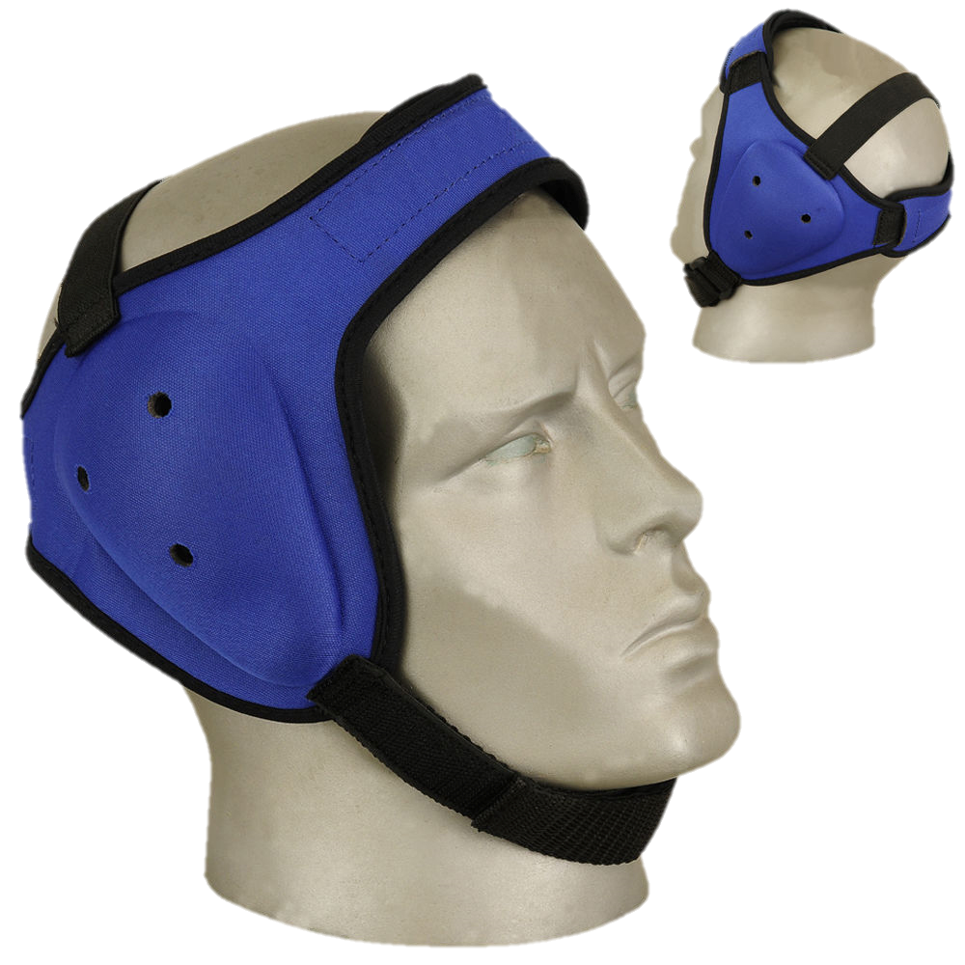
ABBIGLIAMENTO TECNICO
Para orecchie (3.)
Linea guida
Le protezioni per le orecchie devono essere realizzate in materiale flessibile ed elastico senza fibbie rigide.
Le finiture devono essere elastiche e ricoperte da un materiale antiurto che non presenti alcun pericolo per l’avversario.
COMMISSIONE NAZIONALE UFFICIALI DI GARA

Slide 8
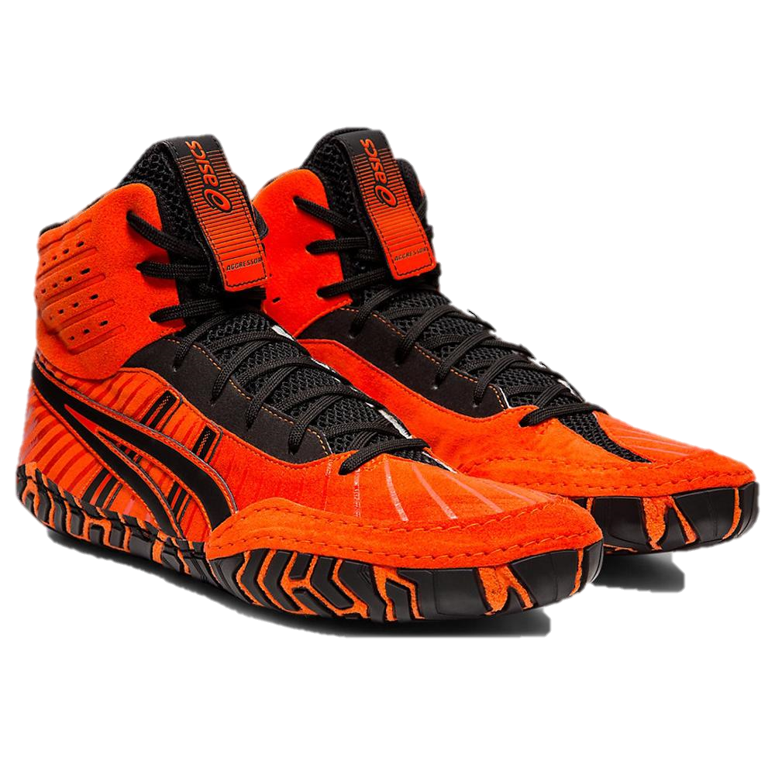
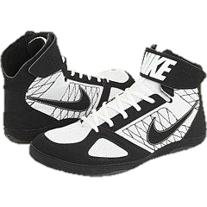
ABBIGLIAMENTO TECNICO
Scarpe (4.)
Linea guida (per tutte le fasce di età)
Le scarpe possono essere fatte di tessuto di o pelle. Le cuciture non devono presentare alcuna ruvidità che possa ferire l'avversario.
I lacci non deve presentare fori con occhielli rigidi e le estremità deve essere costituite di un materiale non lesivo.
I lacci devono essere coperti, eventualmente, con nastro.
Le suole devono essere realizzate in materiale flessibile e non devono contenere rugosità e parti ,metalliche.
COMMISSIONE NAZIONALE UFFICIALI DI GARA

Slide 9
COSA FARE IN CASO DI BENDAGGIO:
Linea guida
Per tutti i casi nei quali dita, mani o polsi debbano essere fasciati per ragioni mediche è necessario richiedere il certificato al DOTTORE DELLA UWW presente in gara.
CORRETTA
COMMISSIONE NAZIONALE UFFICIALI DI GARA

Slide 10
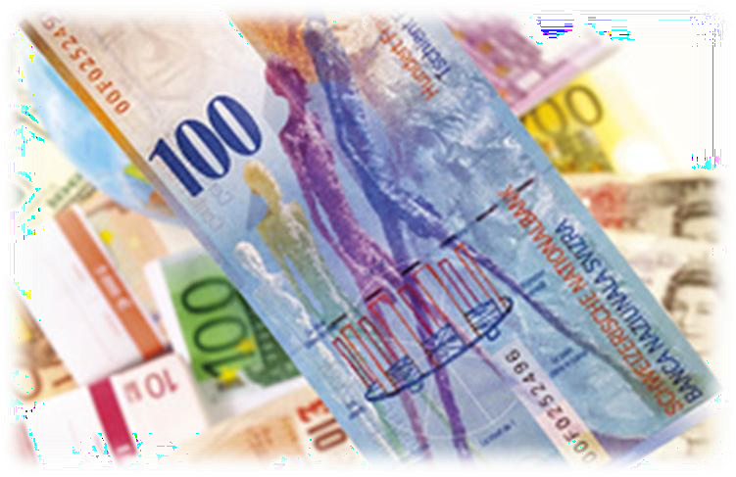
ABBIGLIAMENTO TECNICO
Linea guida
La UWW durante le operazioni del peso ufficiale eseguirà un controllo dell’abbigliamento tecnico.
Se all’esito del controllo il lottatore non dovesse essere conforme alla normativa vigente, la Federazione Nazionale di appartenenza sarà sanzionata con una multa di CHF 2000 per la prima volta, CHF 4000 per la seconda volta e successivamente con CHF 6000.
COMMISSIONE NAZIONALE UFFICIALI DI GARA

Slide 11
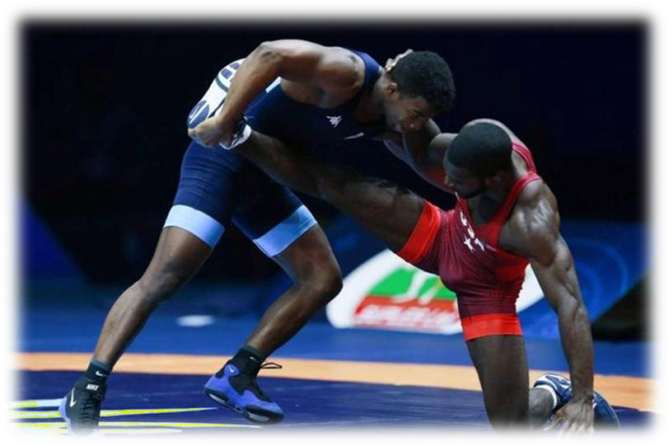
LOTTA OLIMPICA
MODIFICHE AL REGOLAMENTO NAZIONALE/INTERNAZIONALE 2022
LOTTA GRECO ROMANA
LOTTA LIBERA
LOTTA FEMMINILE
COMMISSIONE NAZIONALE UFFICIALI DI GARA

Slide 12
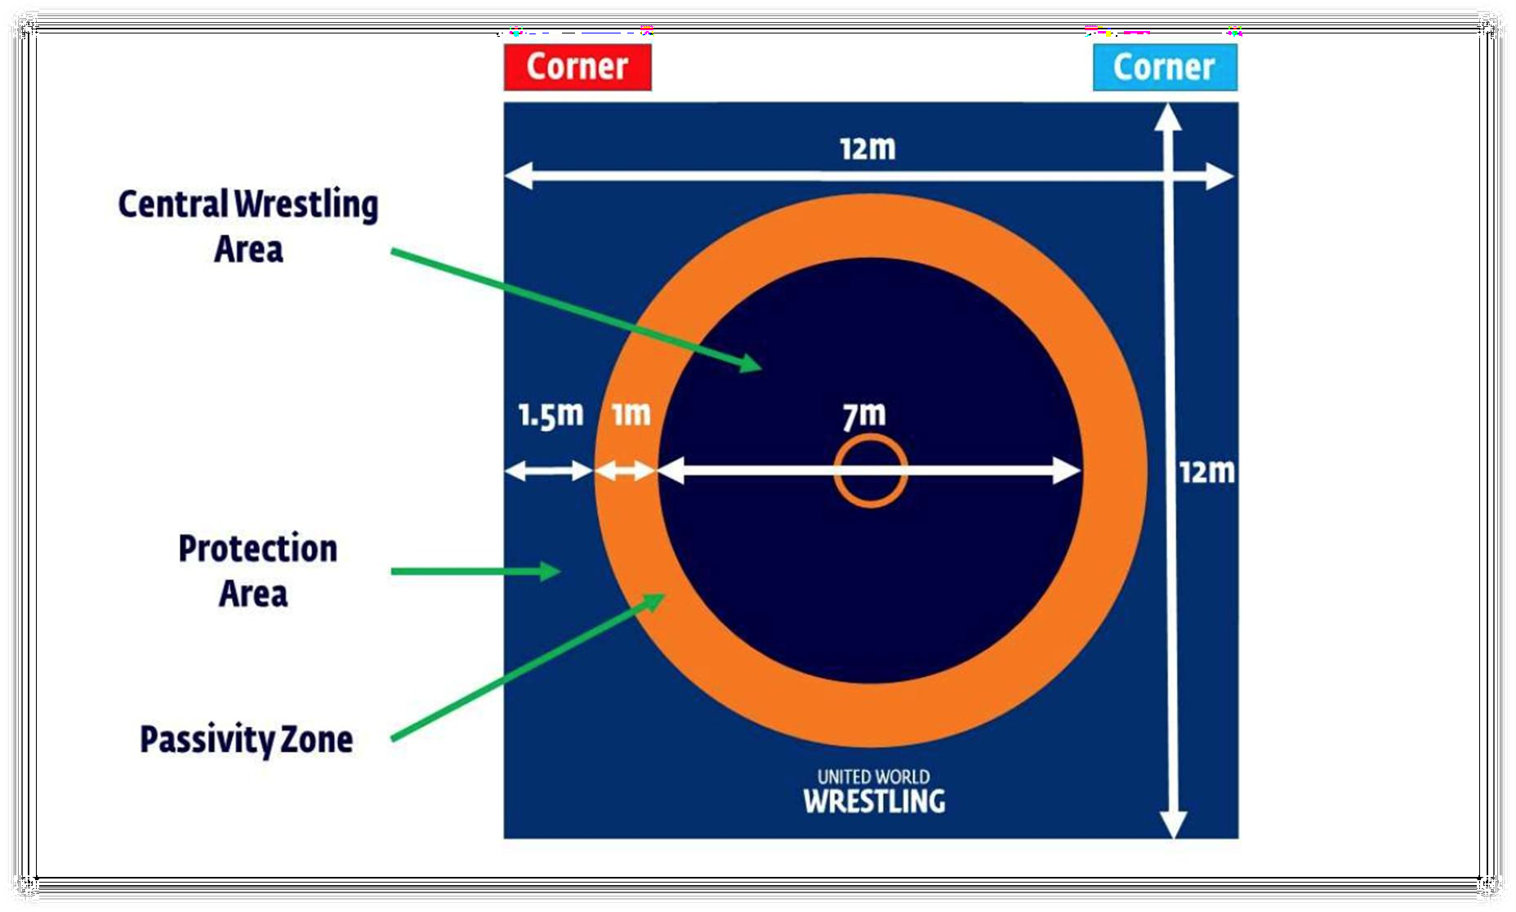
TAPPETO DI GARA
La materassina(Art. 4)
ANGOLO
ANGOLO
AREA CENTRALE DI
LOTTA
AREA DI PROTEZIONE
ZONA DI PASSIVITÀ/ ZONA ARANCIONE
COMMISSIONE NAZIONALE UFFICIALI DI GARA

Slide 13
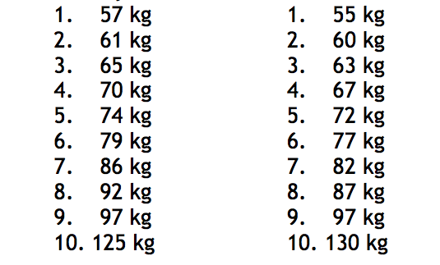
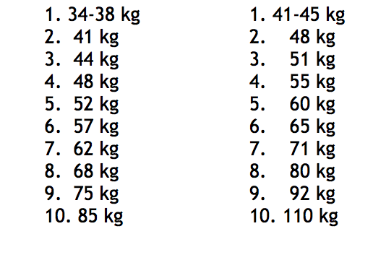
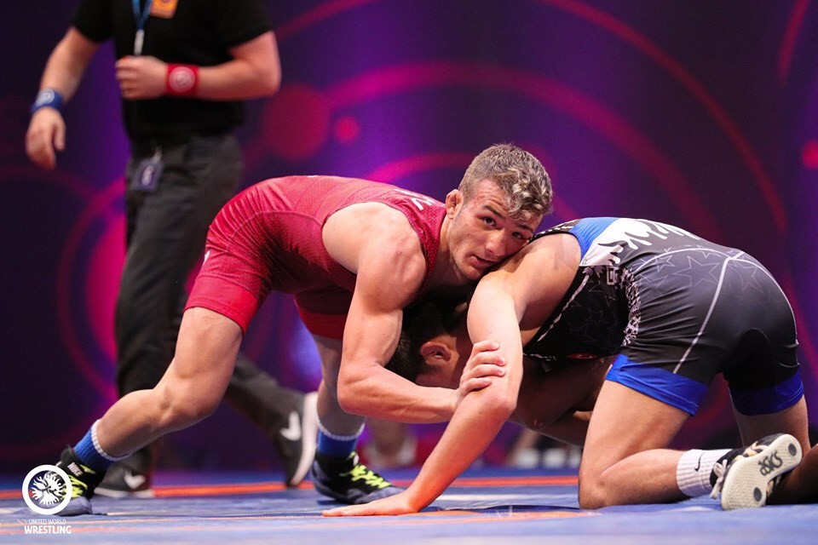
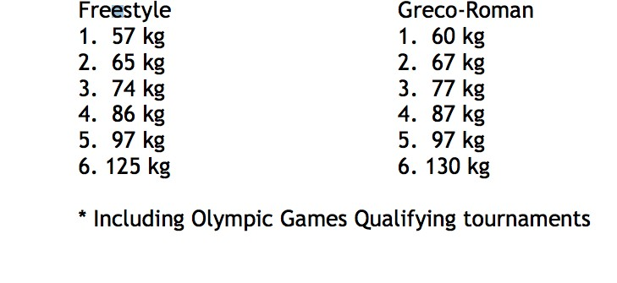
CATEGORIE DI COMPETIZIONE Età, peso, competizione…
(Art. 7)
GRECO-ROMANA
LOTTA LIBERA
SENIOR - U23 – U20
STILE LIBERO
GRECO ROMANA
U15
U17
CATEGORIE OLIMPICHE
INCLUSE TORNEI QUALIFICAZIONE OLIMPICA
COMMISSIONE NAZIONALE UFFICIALI DI GARA

Slide 14
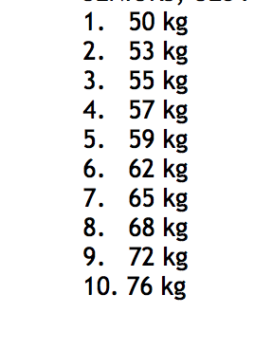
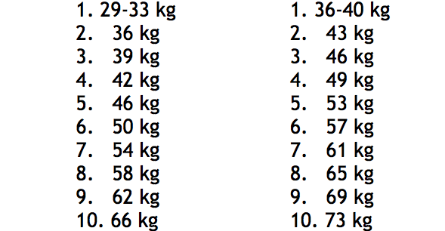
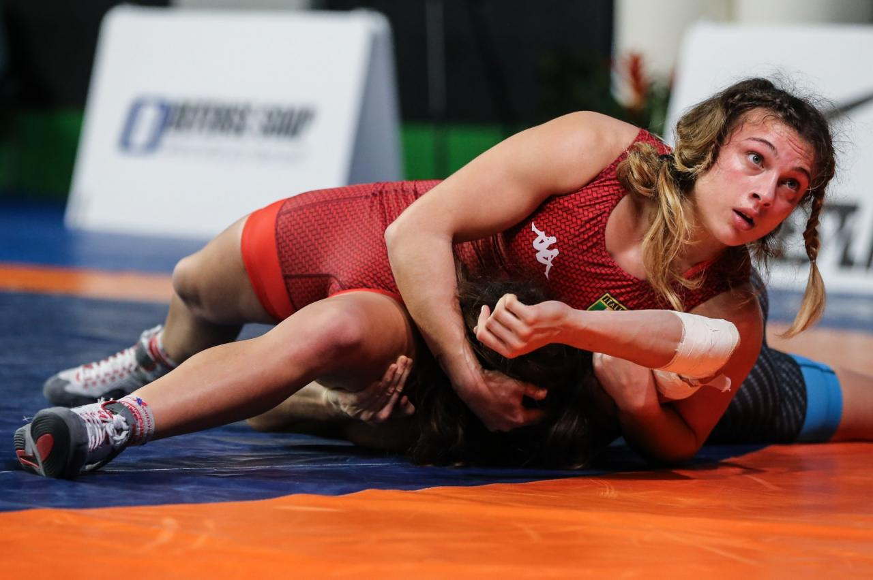
CATEGORIE DI COMPETIZIONE Età, peso, competizione…
Categorie (Art. 7)
LOTTA FEMMINILE
SENIOR - U23 – U20
U15
U17
CATEGORIE OLIMPICHE
INCLUSI TORNEI QUALIFICAZIONE OLIMPICA
COMMISSIONE NAZIONALE UFFICIALI DI GARA

Slide 15
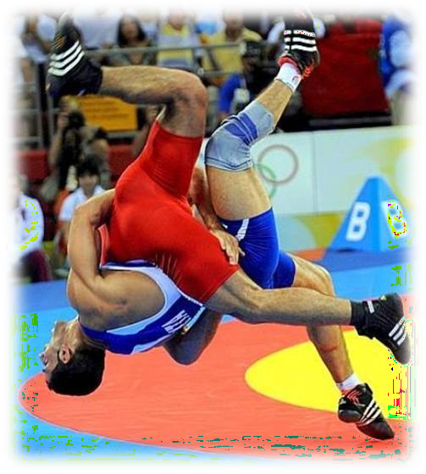
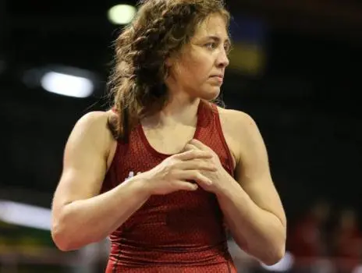
VALUTAZIONE DEI PUNTEGGI
COMMISSIONE NAZIONALE UFFICIALI DI GARA

Slide 16
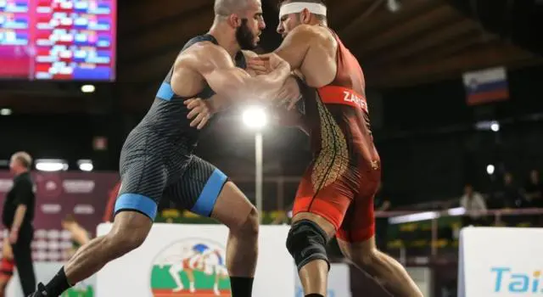
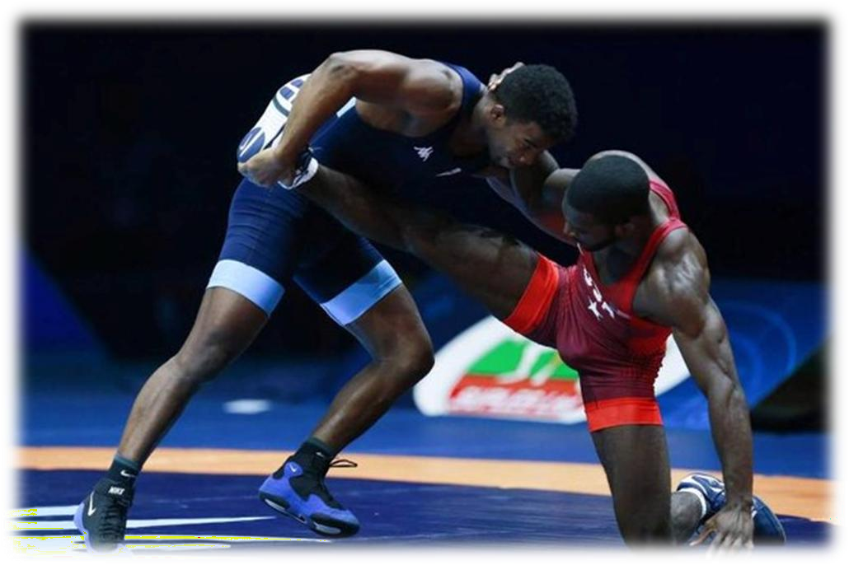
Valutazione dell’importanza dell’azione e della presa
La valutazione dell’azione è sempre determinata dalla posizione del lottatore ATTACCATO
COMMISSIONE NAZIONALE UFFICIALI DI GARA

Slide 17
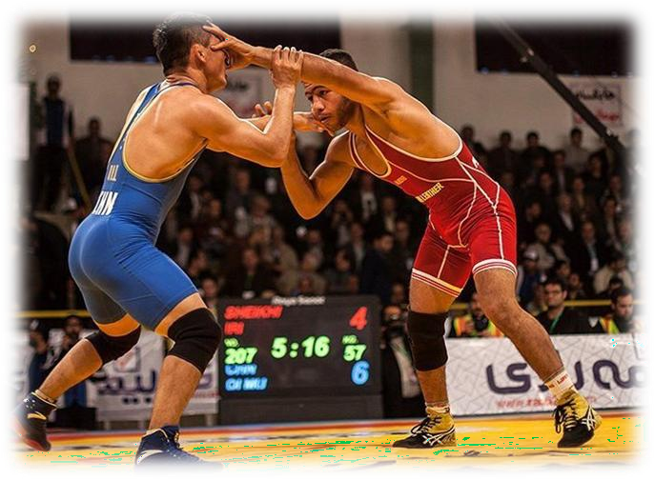
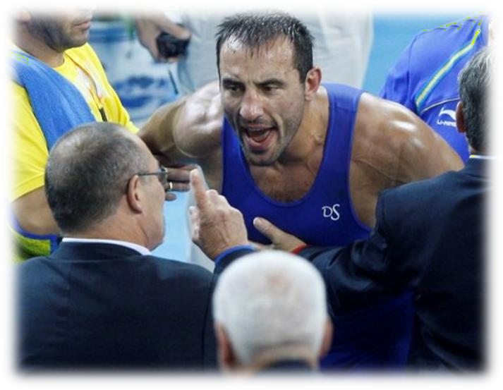
Valutazione dell’importanza dell’azione e della presa (parte1)
SOLO PER LOTTA GRECO-ROMANA
IN CASO DI LOTTA NEGATIVA: brutalità, presa illegale, scorrettezza.
2 PUNTI +
avvertimento
COMMISSIONE NAZIONALE UFFICIALI DI GARA

Slide 18
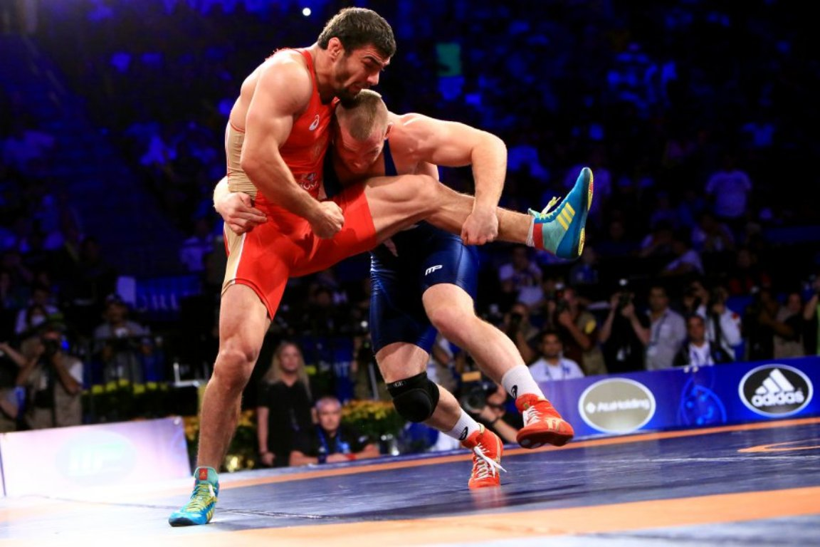
Valutazione dell’importanza dell’azione e della presa (parte2)
VALIDO PER TUTTI GLI STILI
IN CASO : Fuga dal tappeto o fuga dalla presa.
1 PUNTI +
avvertimento
COMMISSIONE NAZIONALE UFFICIALI DI GARA

Slide 19
Valutazione dell’importanza dell’azione e della presa (parte 3)
SOLO PER LOTTA STILE LIBERO E FEMMINILE
IN CASO DI LOTTA NEGATIVA: brutalità, presa illegale, scorrettezza, fuga dal tappeto e dalla presa.
1 PUNTO +
avvertimento
COMMISSIONE NAZIONALE UFFICIALI DI GARA

Slide 20
Valutazione dell’importanza dell’azione e della presa (parte 4)
VALIDO PER TUTTI GLI STILI
IN CASO DI FUGA DAL TAPPETO IN POSIZIONE DI PERICOLO NELLA LOTTA A TERRA
2 PUNTI +
avvertimento
COMMISSIONE NAZIONALE UFFICIALI DI GARA

Slide 21
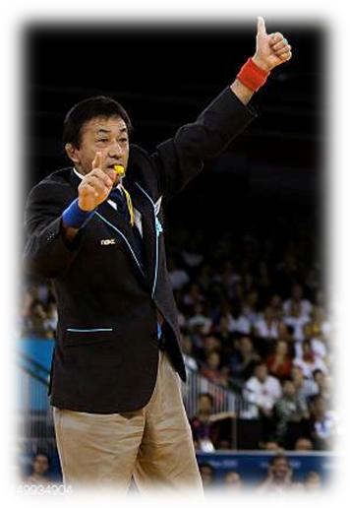
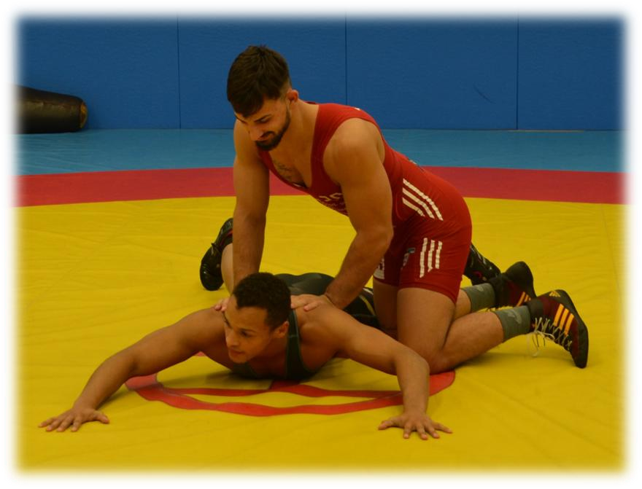
Posizione obbligata a terra (parte 1)
VALIDO PER TUTTI GLI STILI
DESCRIZIONE della posizione del lottatore BLU
Posizione prona, busto all’interno del cerchio centrale (è consentita la scelta di tenere il petto a contatto con il tappeto o meno)
Braccia e gambe distese verso l’esterno e non incrociate
Mani e piedi a contatto con il tappeto
Non è consentito bloccare l’avversario
DESCRIZIONE della posizione del lottatore ROSSO
le ginocchia devono essere posizionate esternamente
all’avversario, entrambe a contatto con il tappeto.
Entrambe le mani possono essere posizionate su tutta la schiena in qualsiasi direzione
COMMISSIONE NAZIONALE UFFICIALI DI GARA

Slide 22
Posizione obbligata a terra (parte 2)
VALIDO PER TUTTI GLI STILI
SPECIFICAZIONI: … dopo il fischio dell’arbitro …
Il lottatore BLU:
può alzarsi
può difendere
deve evitare la fuga e il balzo in avanti
deve stare aperto (gomiti, ginocchia, gomito a contatto con il ginocchio)
non deve prendere le dita
Non può usare attivamente le gambe
COMMISSIONE NAZIONALE UFFICIALI DI GARA

Slide 23
Posizione obbligata a terra (parte 3)
VALIDO PER TUTTI GLI STILI
Nel caso di comportamenti non adeguati da parte del lottatore ATTACCANTE
Nel caso di comportamenti non adeguati da parte del lottatore ATTACCATO
2° episodio: Greco-romana
LOTTA IN PIEDI
2° episodio: Greco-romana
2 PUNTI + AVV.
E si riprende a terra.
1° episodio:
RICHIAMO VERBALE
1° episodio:
RICHIAMO
VERBALE
2° episodio: Stile libero
LOTTA IN PIEDI
2° episodio: Stile Libero
1 PUNTO + A V V.
E si riprende a terra.
COMMISSIONE NAZIONALE UFFICIALI DI GARA

Slide 24
Posizione obbligata a terra (parte 4)
VALIDO SOLO PER LA LOTTA GRECO-ROMANA
SPECIFICAZIONE
Solo per la lotta GRECO-ROMANA, la posizione obbligata a terra, viene applicata anche in caso di richiamo di passività quando è prevista la scelta della posizione da parte del lottatore attivo.
1° PASSIVITÀ
NESSUN VINCOLO TEMPORALE
Conferma del Presidente di tappeto
2° PASSIVITÀ
NESSUN VINCOLO TEMPORALE
Conferma del Presidente di tappeto
STOP + 1 punto per lottatore attivo
Scelta posizione OBBLIGATA
DALLA 3° PASSIVITÀ
Conferma del Presidente di tappeto
STOP ma nessun punto.
PREVISTA scelta della posizione OBBLIGATA
STOP + 1 punto per lottatore
attivo
Scelta posizione OBBLIGATA
IN CASO DI 0-0 L’ARBITRO è INVITATO A CHIAMARE LA PASSIVITA’ ENTRO E NON OLTRE 1’ 30’’ DEL PRIMO TEMPO. NEL SECONDO TEMPO INVECE L’ARBITRO PUO’ CHIAMARE LA PASSIVITA’ DOPO 30 SECONDI
COMMISSIONE NAZIONALE UFFICIALI DI GARA

Slide 25
Posizione obbligata a terra (parte 5)
VALIDO SOLO PER LA LOTTA GRECO-ROMANA
COME DEVE INTERVENIRE LA TERNA ARBITRALE PER STIMOLARE L’ATTIVITÀ DEI LOTTATORI? PASSIVITÀ
Ci sono tre scenari che disciplinano la procedura della passività.
Designare il lottatore più passivo:
in caso di punteggio fermo su 0 – 0;
nel caso di punteggio di parità e un lottatore è chiaramente più attivo dell’altro;
quando l’altro lottatore ha la predominanza ma il suo avversario agisce in modo
troppo difensivo.
ATTENZIONE
LA PASSIVITÀ NON DEVE ESSERE INTERPRETATA COME LOTTA NEGATIVA!
COMMISSIONE NAZIONALE UFFICIALI DI GARA

Slide 26
Procedura della passività nello SF e LF
Nello Stile Libero e nella Lotta Femminile la procedura della passività si differenzia dalla Greco Romana per l’assenza della Posizione Obbligata a terra e per la presenza dell’ACTIVITY TIME.
1° PASSIVITÀ
Negli U20 e Senior viene chiamata entro 1’
Conferma del Presidente di tappeto
Stop + Richiamo verbale
Negli U15, U17 e Veterani NON esiste il richiamo verbale e viene assegnato immediatamente l’activity time
2° PASSIVITÀ
Conferma del Presidente di tappeto
STOP + ACTIVITY TIME
Quando un’atleta viene decretato passivo per la 2° volta l’arbitro interrompe l’incontro ed assegna 30’’ di Activity Time al lottatore passivo (visibili sul tabellone in giallo)
Qualora alla fine dei 30’’ il lottatore passivo non acquisisca punti tecnici, gli viene assegnato 1pt tecnico contro, senza interruzione dell’incontro.
Qualora invece il lottatore decretato passivo riesca a guadagnare punti durante i 30’’ l’Activity Time si interrompe automaticamente.
Se durante i 30’’ il lottatore Attivo guadagna punti tecnici i 30’’ di ACTIVITY TIME NON VENGONO INTERROTTI.
COSA PUO SUCCEDERE DURANTE L’ACTIVITY TIME?
Il lottatore passivo non guadagna punti tecnici durante i 30’’: | 1pt contro senza interruzione dell’incontro.
Il lottatore passivo guadagna punti tecnici nei 30’’: | Gli vengono assegnati i punti dell’azione e si interrompe l’Activity Time senza interruzione dell’incontro
Il Lottatore attivo guadagna punti tecnici nei 30’’: | vengono assegnati i punti tecnici e non si interrompe l’activity time
Il lottatore attivo guadagna punti tecnici senza perdere punti durante i 30’’: | Vengono assegnati i punti tecnici + viene assegnato 1pt contro al lottatore passivo.
COMMISSIONE NAZIONALE UFFICIALI DI GARA

Slide 27
Fallo di gambe commesso dal lottatore ATTACCANTE
VALIDO SOLO PER LOTTA GRECO ROMANA
In caso di FALLO DI GAMBE commesso dal lottatore attaccante
1° episodio:
RICHIAMO VERBALE
2° episodio:
1 PUNTO + AVVERTIMENTO
COMMISSIONE NAZIONALE UFFICIALI DI GARA

Slide 28
Fallo di gambe commesso dal lottatore ATTACCATO
VALIDO SOLO PER LOTTA GRECO ROMANA
In caso di FALLO DI GAMBE commesso dal lottatore attaccato
1° episodio:
2 PUNTI + AVVERTIMENTO
2° episodio:
SCONFITTA NELL’INCONTRO
COMMISSIONE NAZIONALE UFFICIALI DI GARA

Slide 29
Comportamento antisportivo (brutalità)
VALIDO PER TUTTI GLI STILI
In caso di comportamento antisportivo
CARTELLINO ROSSO
SQUALIFICA
diretta dalla competizione
COMMISSIONE NAZIONALE UFFICIALI DI GARA

Slide 30
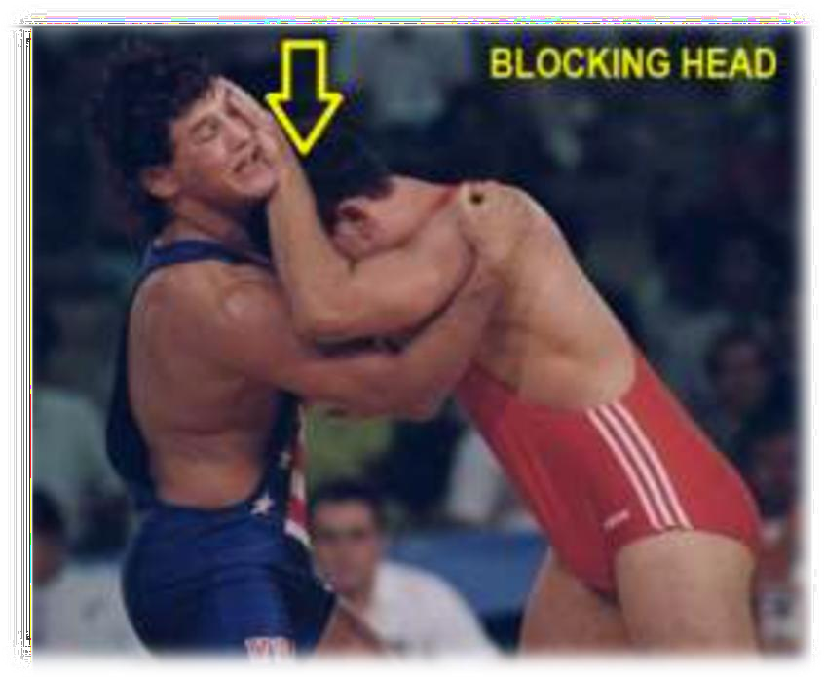
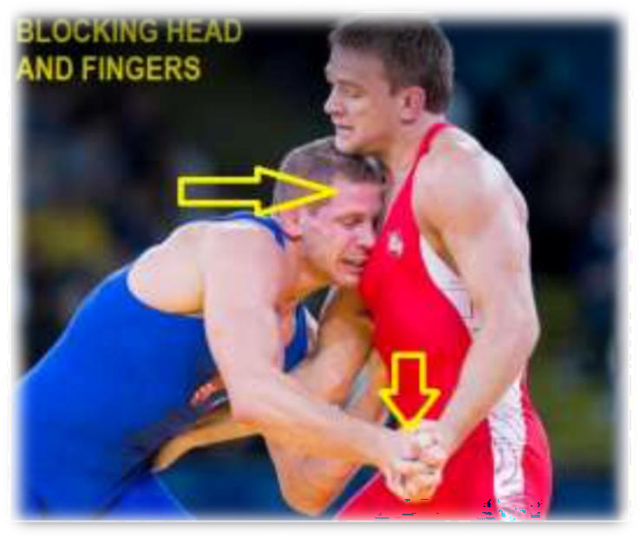
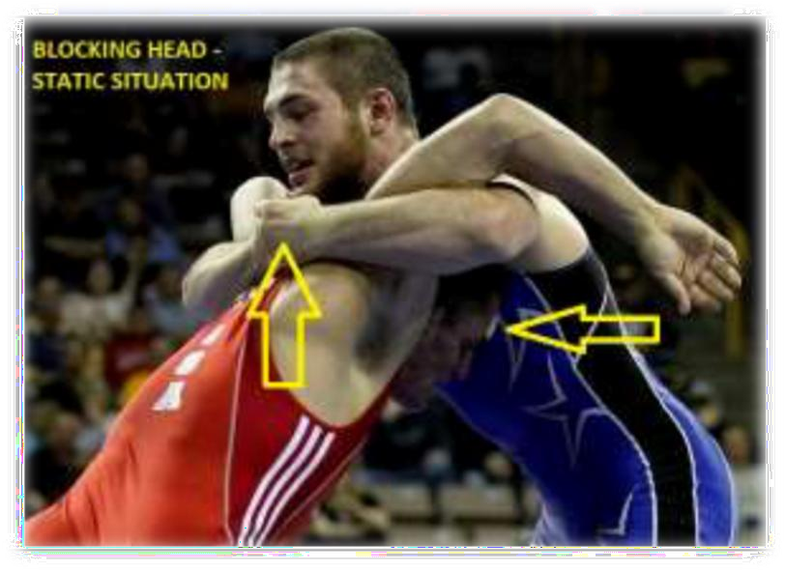
Conclusioni
I lottatori sono invitati a lottare in modo ATTIVO.
Gli arbitri devono incoraggiare la lotta
attiva e penalizzare la lotta negativa.
La lotta eretta, nella posizione in piedi, è la chiave per rendere più attraente la lotta GRECO-ROMANA.
Questa presentazione ha l’intento di rendere più comprensibile il NUOVO REGOLAMENTO NAZIONALE/INTERNAZIONALE.
COMMISSIONE NAZIONALE UFFICIALI DI GARA

Slide 31
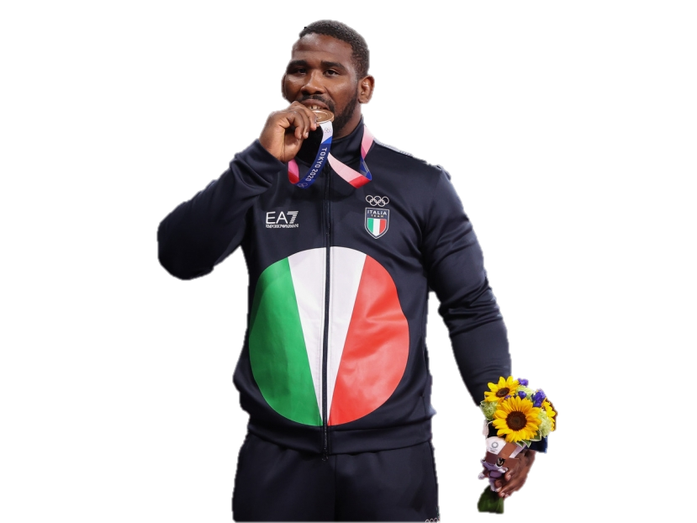
GRAZIE PER L’ATTENZIONE
COMMISSIONE NAZIONALE UFFICIALI DI GARA

